Slide 1
Человеко-машинное взаимодействие
Лекция 3
Мерзлякова Екатерина Юрьевна
к.т.н. доцент ПМиК

Slide 2
Стандартные диалоговые окна Диалоговое окно выбора файлов
QFileDialog QDialog
getOpenFileName() QString
getOpenFileNames() QStringList
getSaveFileName() QString
getExistingDirectory() QString

Slide 3
Стандартные диалоговые окна Диалоговое окно выбора файлов

Slide 4
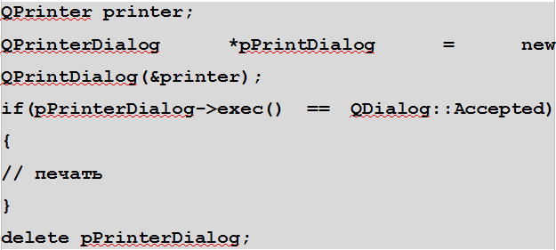
Стандартные диалоговые окна Диалоговое окно настройки принтера

Slide 5
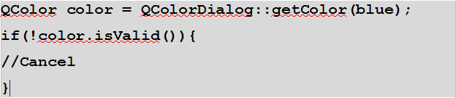
Стандартные диалоговые окна Диалоговое окно выбора цвета

Slide 6
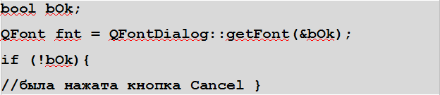
Стандартные диалоговые окна Диалоговое окно выбора шрифта

Slide 7
Стандартные диалоговые окна Диалоговое окно ввода
QInputDialog
1
указатель на виджет предка
2
заголовок диалогового окна
3
поясняющий текст
getInteger()
getDouble()
getText()
getItem()
4
0
режим ввода паролей
текущая строка
5
-2147483647
текст для инициализации
список строк
6
2147483647
редактирование
Ok или Cancel, и флаги окна

Slide 8
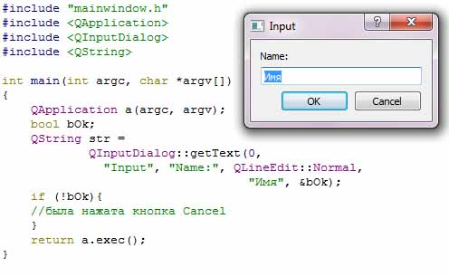
Стандартные диалоговые окна Диалоговое окно ввода

Slide 9
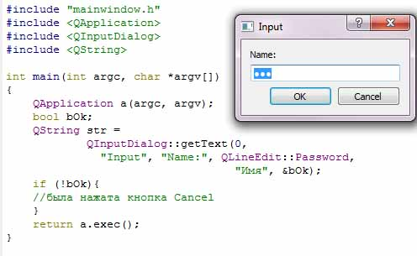
Стандартные диалоговые окна Диалоговое окно ввода

Slide 10
Стандартные диалоговые окна Диалоговое окно прогресса
QProgressDialog QDialog
setMinimumDuration()
setTotalSteps()
setProgress()
> 3 секунд
Cancel canceled()
reset()
setAutoResert()
setAutoClose()

Slide 11
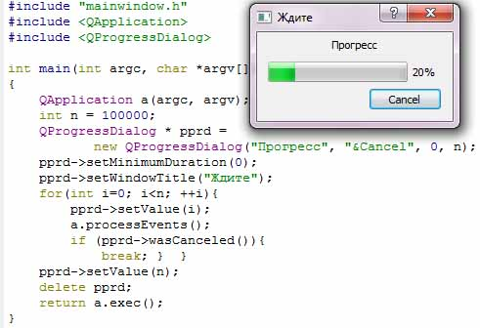
Стандартные диалоговые окна Диалоговое окно прогресса

Slide 12
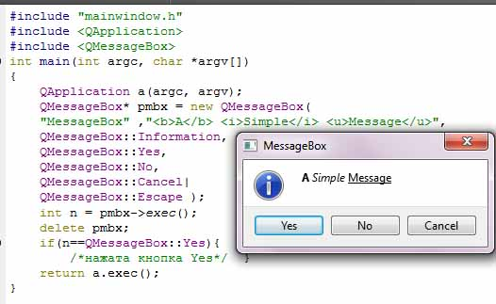
Стандартные диалоговые окна Окно сообщений

Slide 13




Стандартные диалоговые окна Окно сообщений
QMessageBox
setText()
setButtonText()
setWindowTitle()
setIcon()
Константа | Значение | Вид
NoIcon | 0 | -
Information | 1
Warning | 2
Critical | 3
Question | 4

Slide 14
Стандартные диалоговые окна Первый параметр метода setButtonText()
Константа | Значение
NoButton | 0
OK | 1
Cancel | 2
Yes | 3
No | 4
Abort | 5
Retry | 6
Ignore | 7
YesAll | 8
NoAll | 9
Escape | 0х200
Default | 0х100

Slide 15
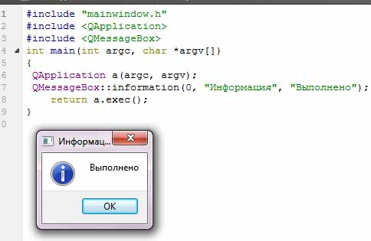
Стандартные диалоговые окна Окно информационного сообщения

Slide 16
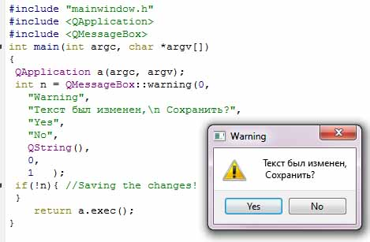
Стандартные диалоговые окна Окно предупреждающего сообщения

Slide 17
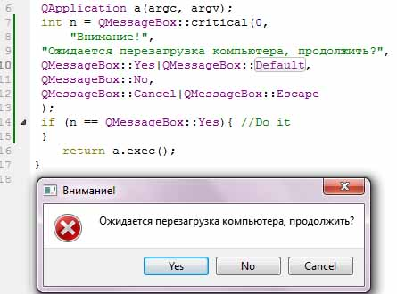
Стандартные диалоговые окна Окно критического сообщения

Slide 18
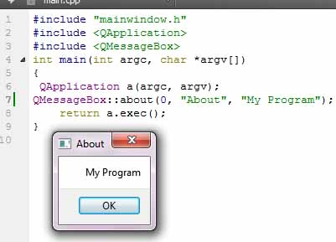
Стандартные диалоговые окна Окно сообщения About

Slide 19
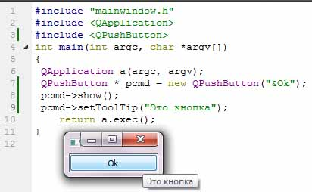
Предоставление помощи Всплывающие подсказки

Slide 20
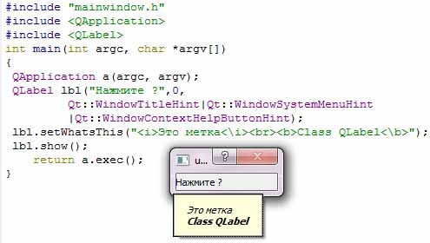
Предоставление помощи Подсказка «Что это?»

Slide 21
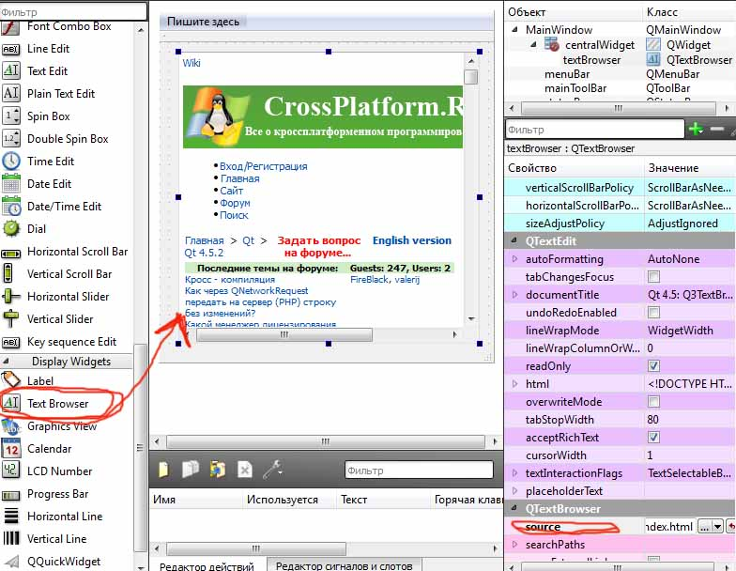
Предоставление помощи Навигатор

Slide 22
Элементы выбора Простой список
QListWidgetItem
insertItems()
insertItem()
insertItem()
setIcon()
QListWidget
setItemWidget()
itemWidget()
QListWidget
addItem()
clear()

Slide 23
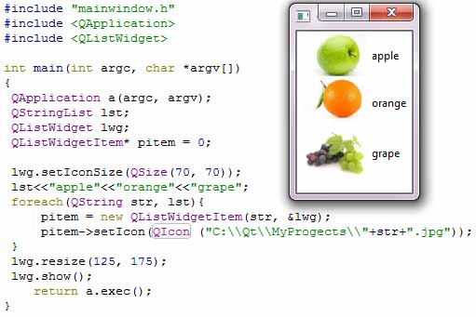
Элементы выбора Простой список

Slide 24
Элементы выбора Сортировка, выбор, изменение
Qt::AscendingOrder
Qt::DescendingOrder
sortItem()
QListWidget::currentItem()
selectedItems()
itemClicked()
itemDoubleClicked()
itemSelectionChanged()
setSelectionMode()
QAbstractItemView::MultiSelection
QAbstractItemView::NoSelection
QAbstractItemView::SingleSelection

Slide 25
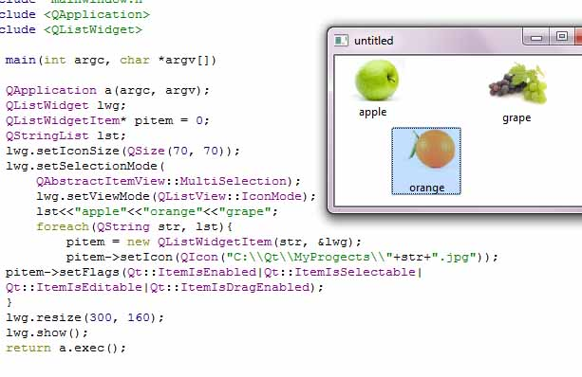
Элементы выбора Режим пиктограмм

Slide 26
Элементы выбора Иерархические списки
QTreeWidget
setItemWidget()
QTreeWidgetItem
clone()
addChildren()
insertChildren()
QTreeWidgetItem::setIcon()
QtreeWidgetItem::setText()

Slide 27
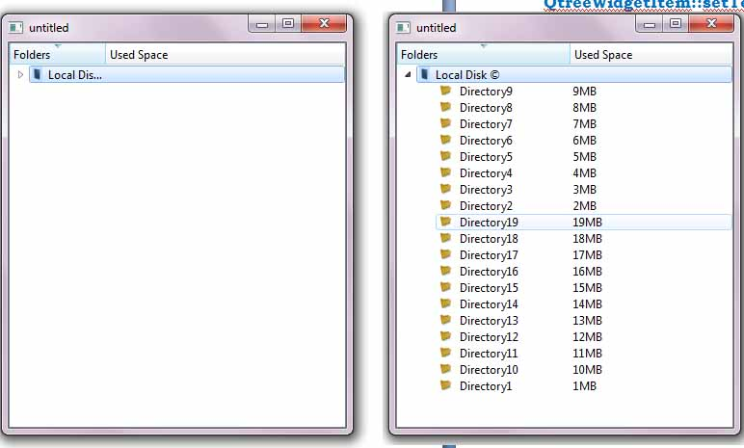
Элементы выбора Иерархические списки

Slide 28
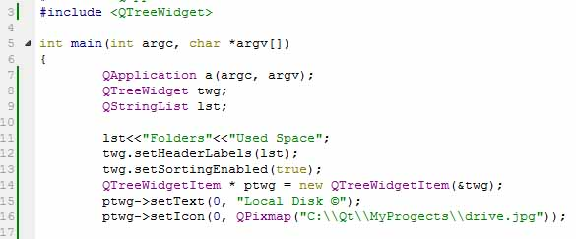
Элементы выбора Иерархические списки

Slide 29
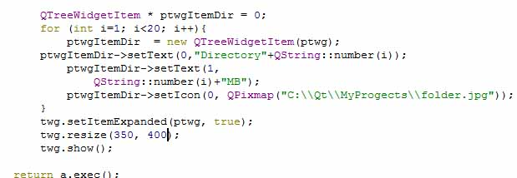
Элементы выбора Иерархические списки

Slide 30
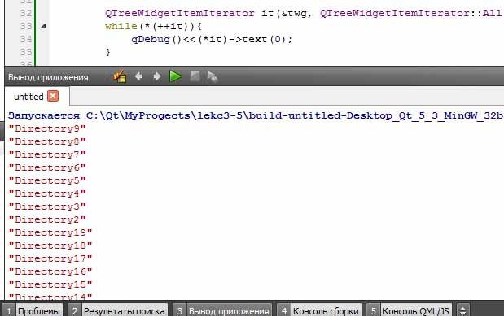
Элементы выбора Иерархические списки

